Slide 1
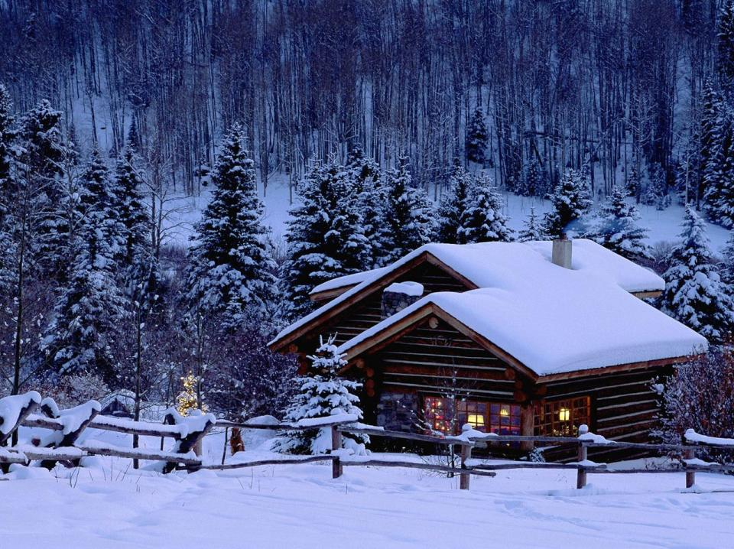
THE LEGEND OF THE “MERLA”

Slide 2
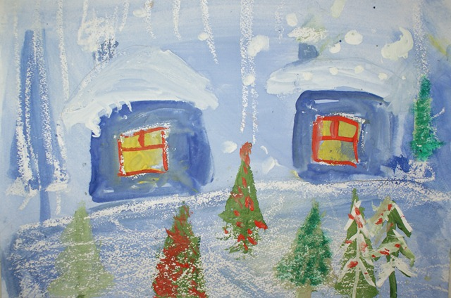
THE LEGEND OF THE “MERLA”

Slide 3
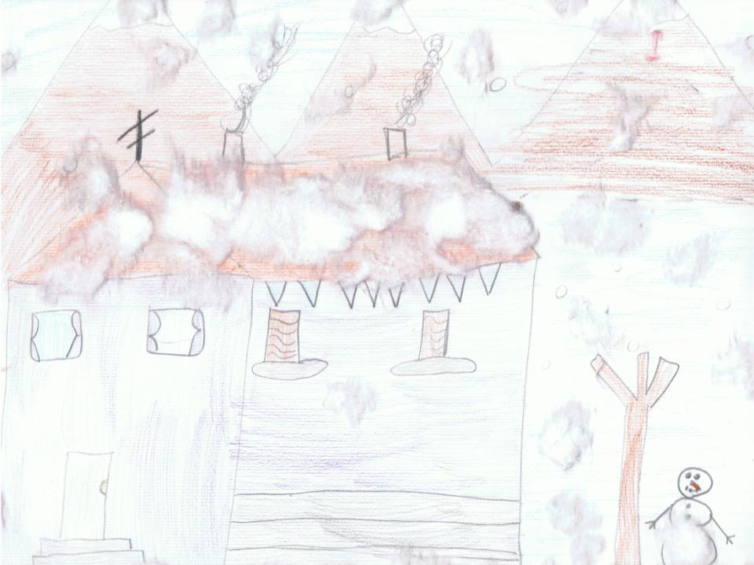
Era la fine del mese di gennaio e faceva un gran freddo, freddo come non si era mai sentito prima...La neve scendeva dal cielo e copriva tutta la città, le strade, i giardini.
It was the end of the month of January and it was cool, cold as it had never been before. The snow descended from the sky and covered the whole city, the streets, the gardens.

Slide 4
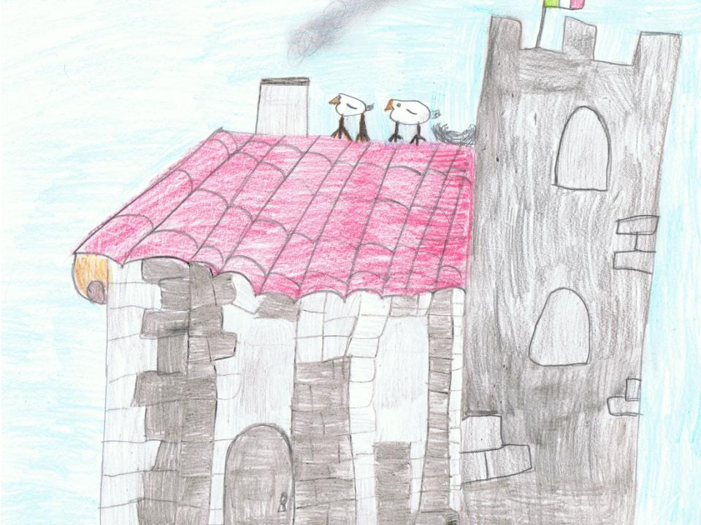
Sopra il tetto di un palazzo c'era il nido di una famigliola di merli, che a quel tempo avevano le piume bianche come la neve.
On the roof of a palace there was the nest of a family of birds, which at that time had white feathers like snow.

Slide 5
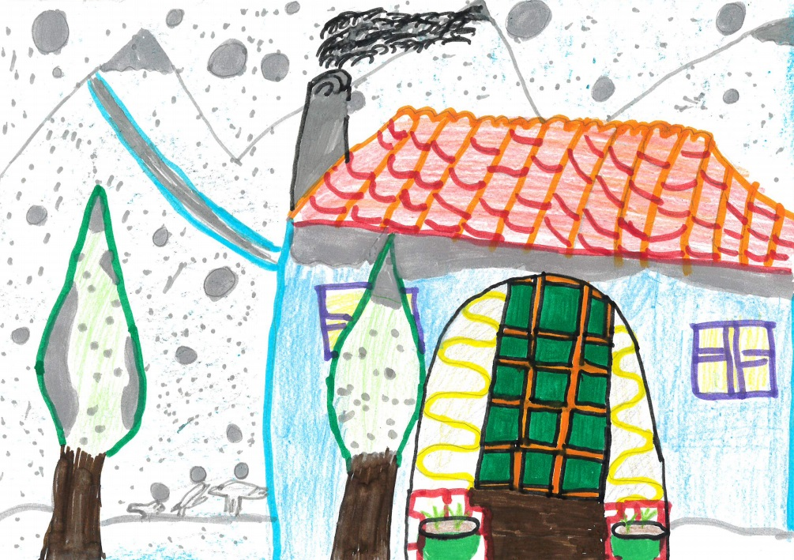
La famigliola soffriva il freddo e non trovare briciole di pane per mangiare, perché le poche briciole che cadevano in terra dalle tavole degli uomini venivano subito ricoperte dalla neve che scendeva dal cielo.
The family suffered from the cold and did not find bread crumbs to eat because the few crumbs that fell on the ground from the boards of men were immediately covered with snow coming down from the sky.

Slide 6
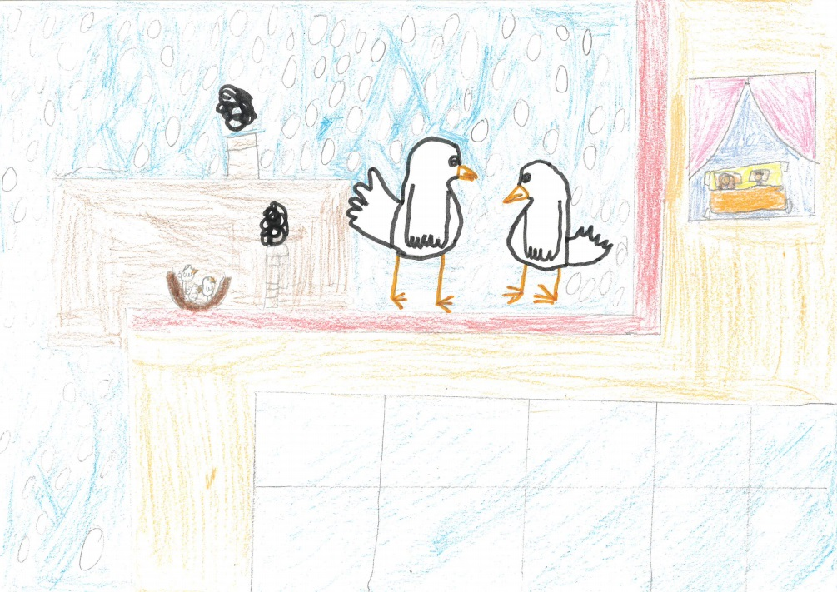
Dopo qualche giorno il papà merlo prese una decisione e disse alla moglie: “Qui non si trova nulla da mangiare, se continua così moriremo tutti di fame e di freddo.
After a few days his dad made a decision and said to his wife: "There is nothing to eat here, if it continues, we will all die of hunger and cold.

Slide 7
Ho un’idea, ti aiuterò a spostare a fianco a quel camino, così mentre aspettate il mio ritorno non avrete freddo. Io parto e vado a cercare il cibo dove la neve non è ancora arrivata”.
I have an idea, I will help you move next to that fireplace, so while you wait for my return you will not be cold. I go to look for food where the snow has not come yet. "

Slide 8
E così fu fatto: il nido fu messo vicino al camino e il papà partì.
And so it was done: the nest was placed near the chimney and the dad left.

Slide 9
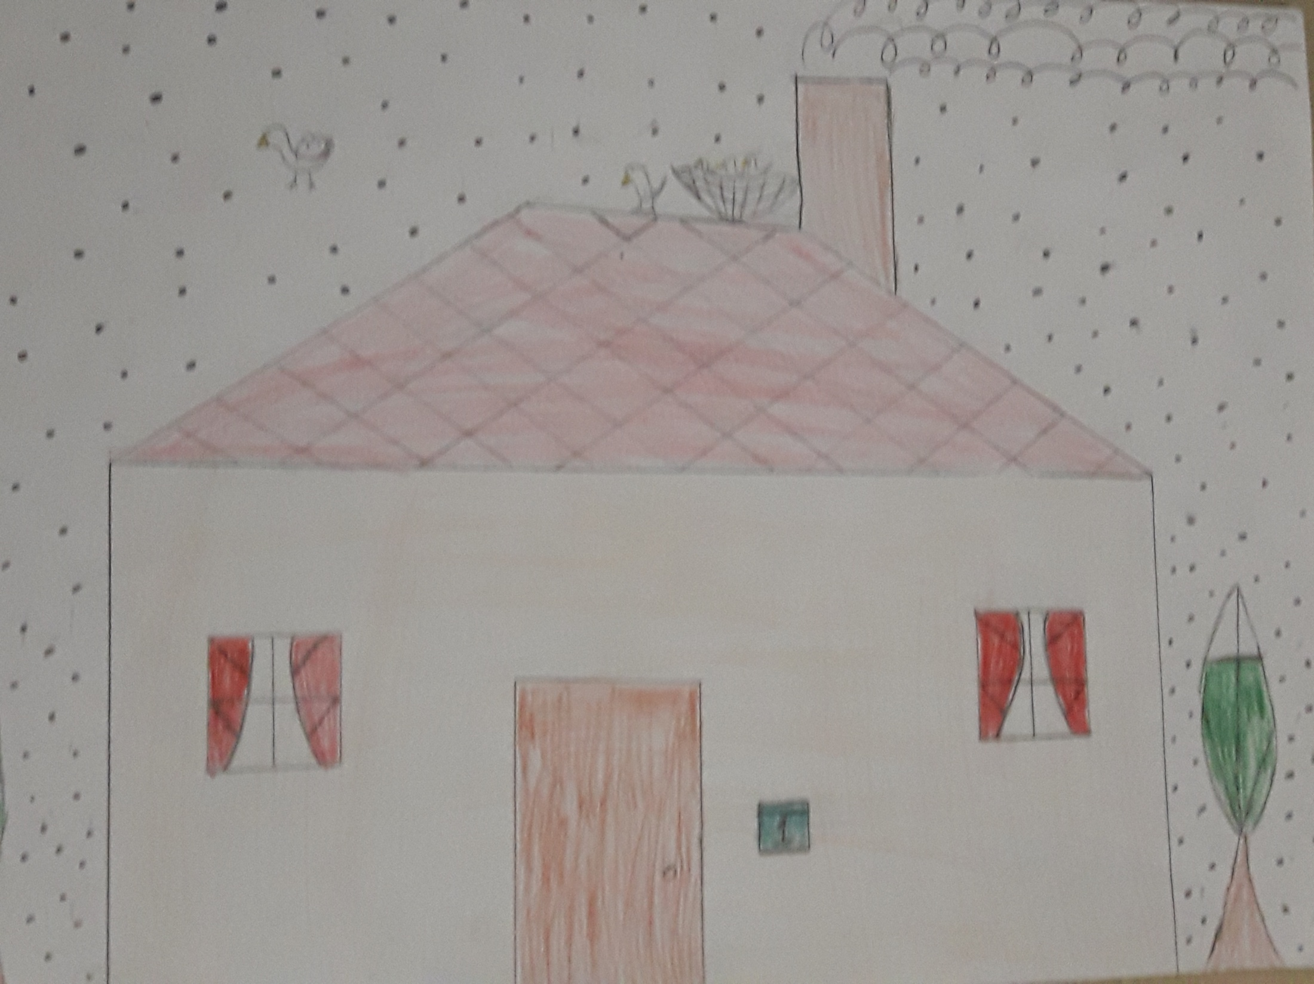
La mamma e i piccoli uccellini stavano tutto il giorno nel nido, scaldandosi tra loro e anche grazie al fumo che usciva tutto il giorno dal camino.
Mom and little birds were all day long in the nest, warming each other and also thanks to the
smoke that went out all day from the chimney.

Slide 10
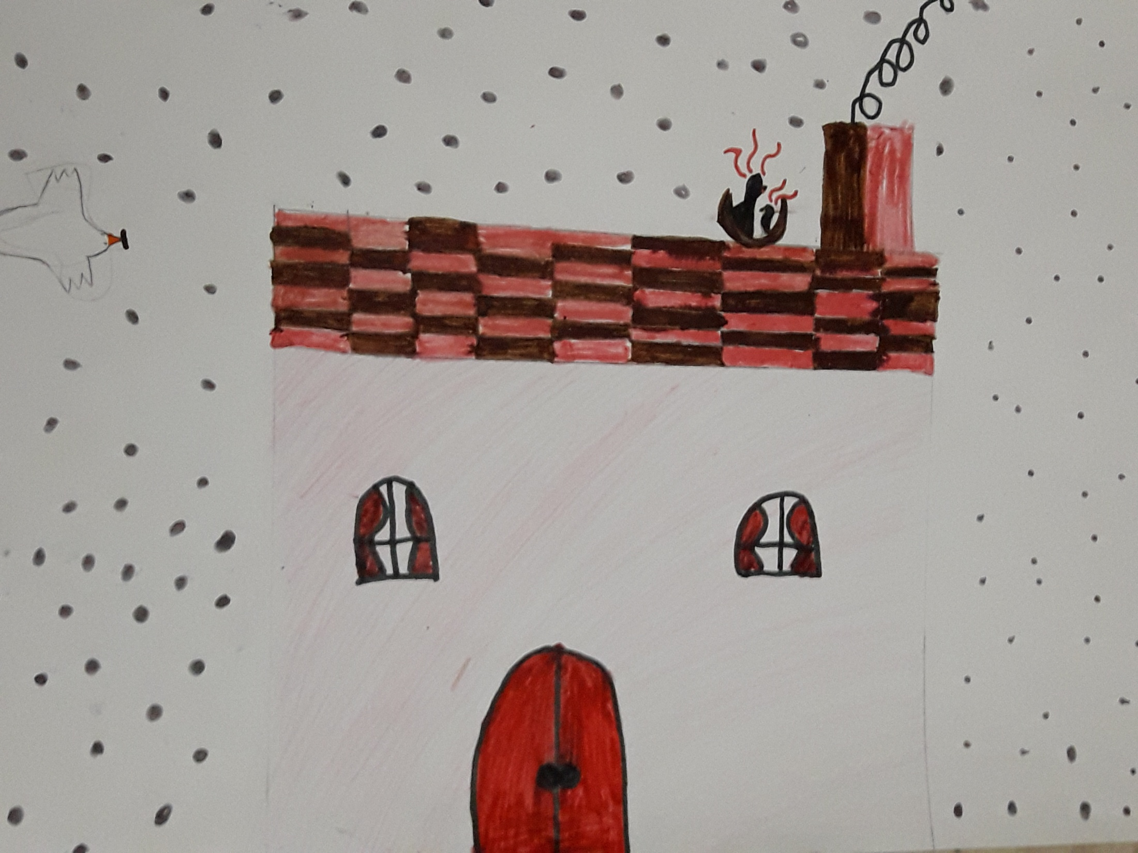
Dopo tre giorni il papà tornò a casa e quasi non riuscì più a riconoscere la sua famiglia! Il fumo nero che usciva dal camino aveva colorato di nero tutte le piume degli uccellini!
After three days, Dad returned home and almost could not recognize his family! The black smoke coming out of the chimney had blackened all the bird feathers!

Slide 11
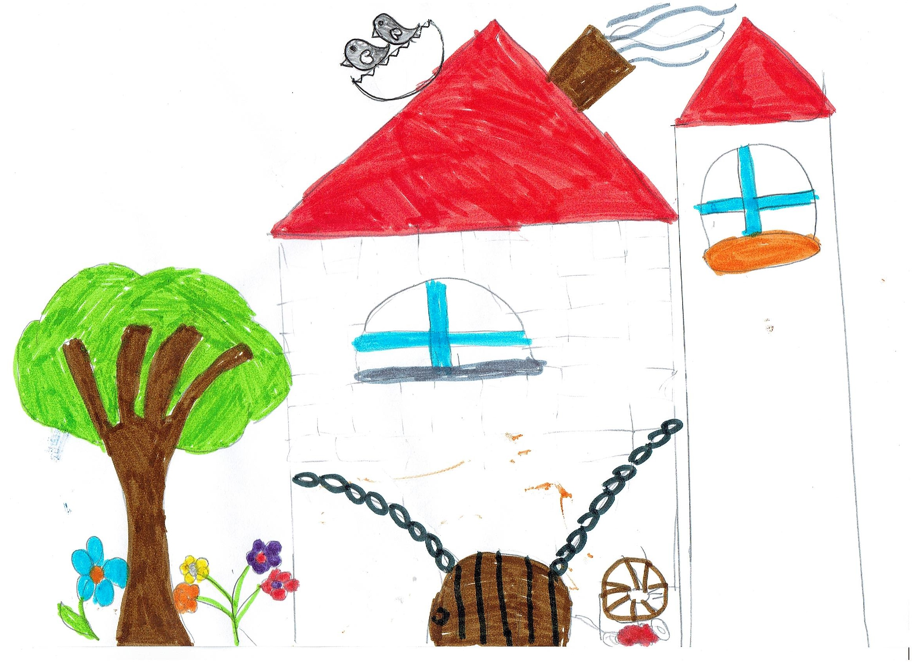
Per fortuna da quel giorno l’inverno divenne meno rigido e i merli riuscirono a trovare cibo sufficiente per arrivare alla primavera.
Fortunately, from that day on, winter became less rigid and the merlot managed to find enough food to arrive in the spring.

Slide 12
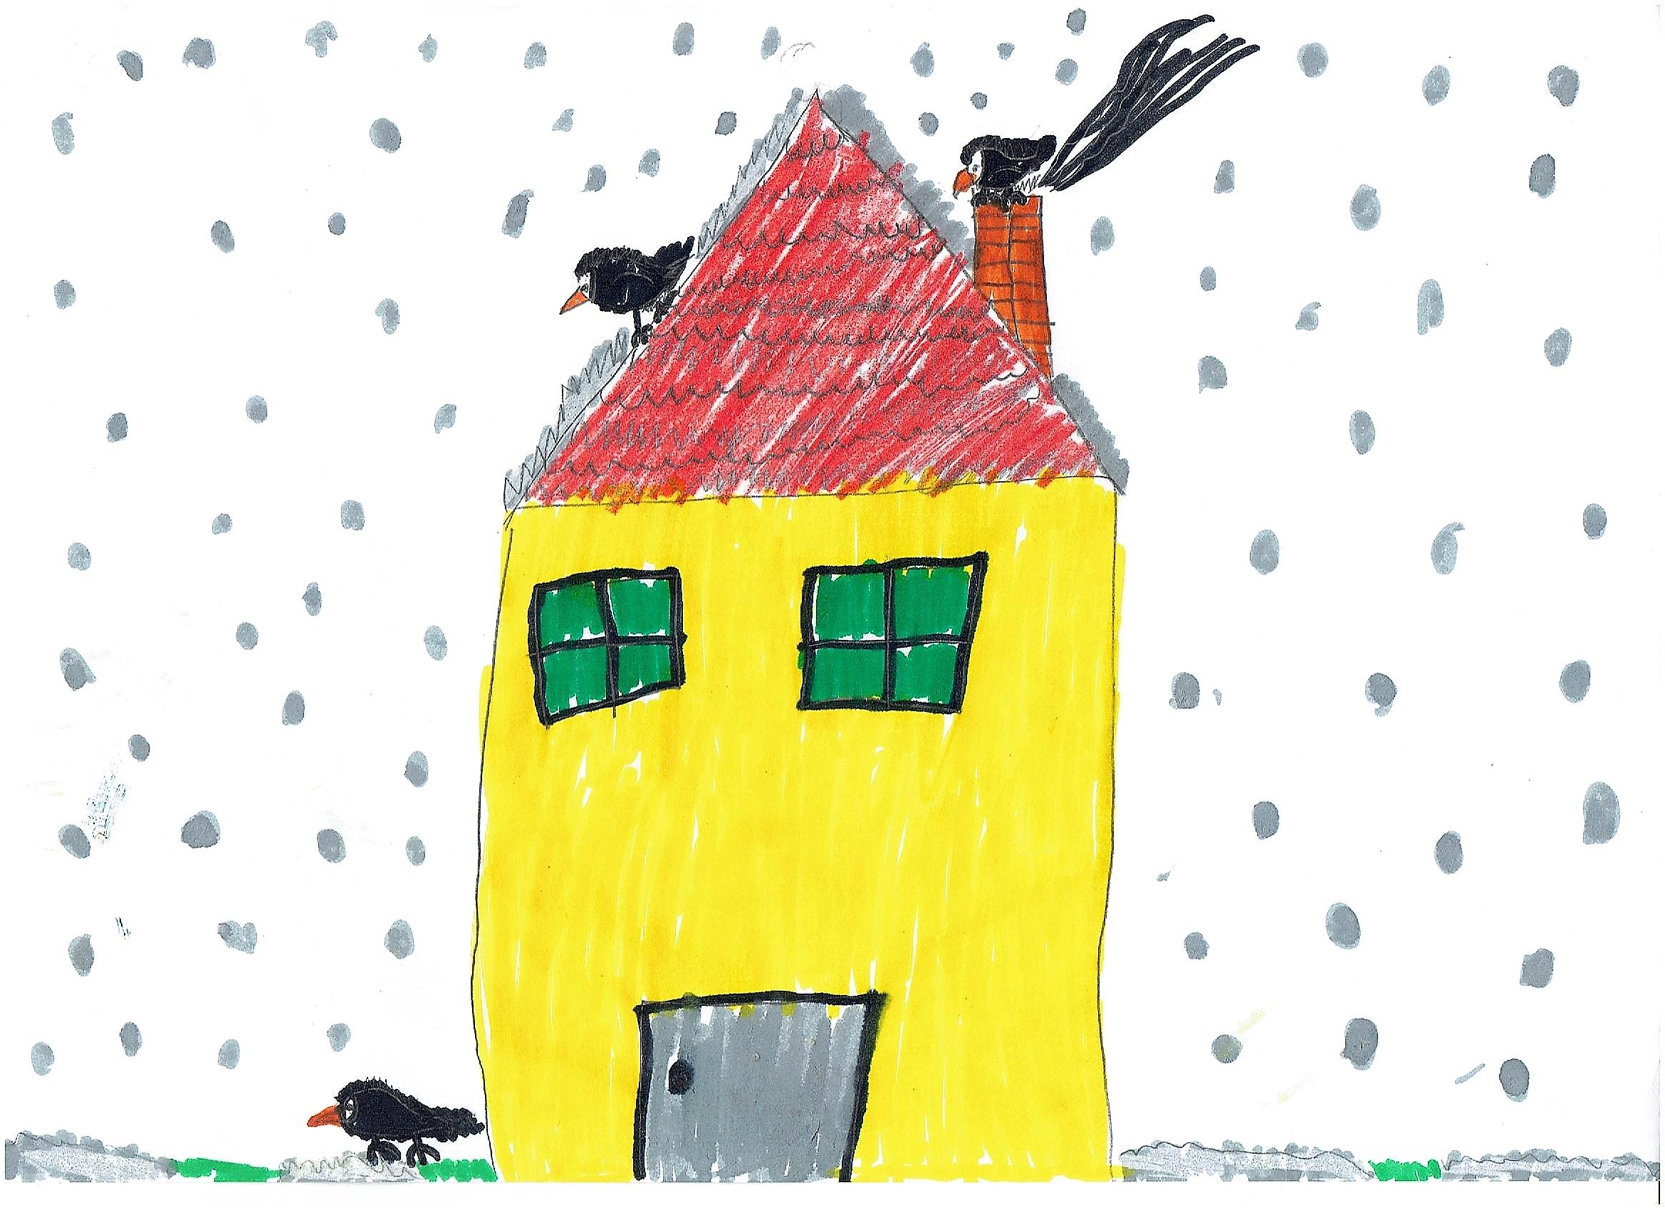
Da quel giorno però tutti i merli nascono con le piume nere e, per ricordare la famigliola di merli bianchi divenuti neri, gli ultimi tre giorni del mese di gennaio sono detti “I tre giorni della merla”.
Since that day, however, all the blackbirds are born with black feathers and, to remind the family of whitebirds that have become black, the last three days of January are called "The Three Days of Merla".

Slide 13
THE END

